Slide 1
ФГБОУ ВО «Российский экономический университет им. Г.В. Плеханова» Итоговый проект на тему: «Разработка платформы по продаже товаров» Программа профессиональной переподготовки: Fullstack-разработка на языке Java
Иванова Людмила Владимировна
Группа: FSJ-5-22

Slide 2
Предметная область
Интернет-магазин по продаже товаров, это онлайн - платформа, где можно:
добавлять карточки с товарами
узнавать подробную информацию о товаре
добавлять товары в корзину и удалять их
формировать заказ и просматривать историю по оформленным заказам

Slide 3
Функционал платформы
1) Разработана платформа по продаже товаров, в которой реализованы 3 пользователя:
Администратор (может добавить, отредактировать, удалить товар и просмотреть список товаров с подробной информацией);
Не аутентифицированный пользователь (может просмотреть каталог товаров и осуществить поиск, сортировку, фильтрацию);
Зарегистрированный пользователь (может войти в свой личный кабинет; в личном кабинете доступен просмотр каталога товаров и информация о конкретном товаре; можно добавить, просмотреть и удалить товар из корзины(при его наличии); можно оформить заказ и посмотреть список заказов).
2) В приложении сформирован каталог товаров, в котором можно просмотреть подробную информацию о товаре;
можно отсортировать, отфильтровать, поиск товаров;
добавить товары в корзину и удалить;
в корзине подсчитывается общая сумма за товар.
3) Предусмотрен функционал заказа (№ заказа; привязанный к заказу продукт; Person user, который совершает заказ; количество товаров в заказе; цена за количество товаров в заказе; дата и время сформированного заказа; статус заказа).

Slide 4
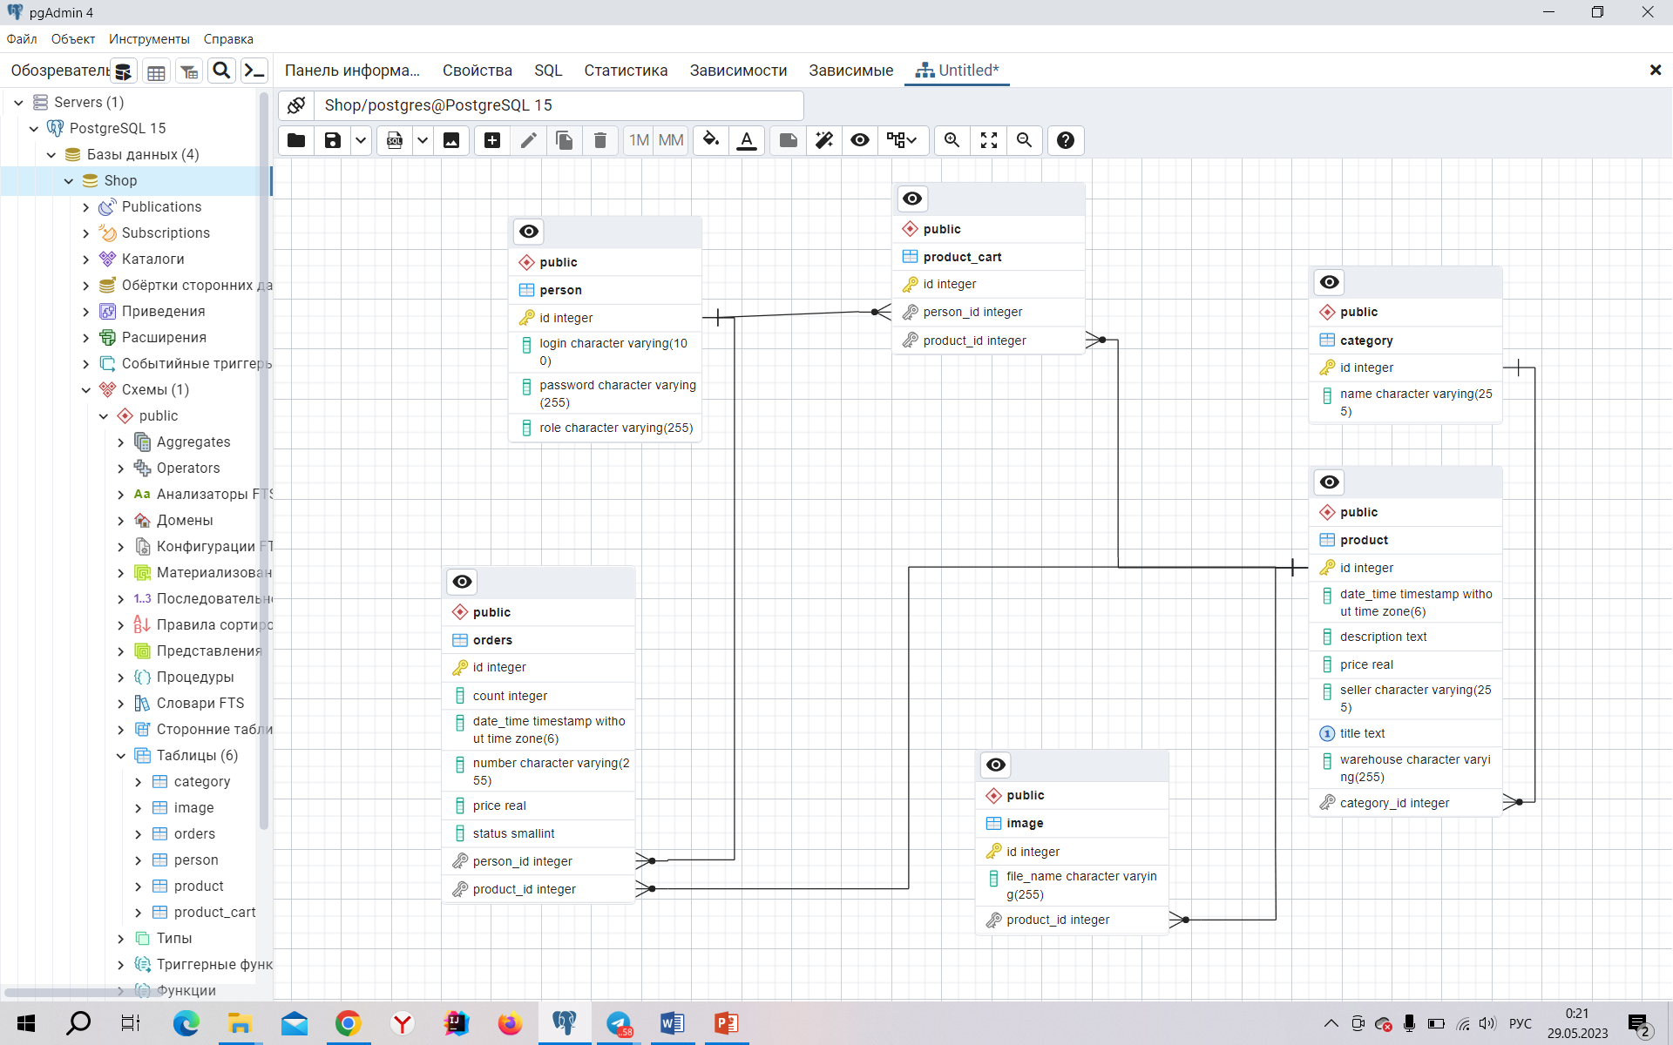
ER-модель

Slide 5
Таблицы ER-модели
Product - для взаимодействия с товарами
Person – хранит информацию о пользователе и его роли
Category – отвечает за категории товаров
Orders − отвечает за заказы пользователей
Product_cart – хранит информацию о корзине
Image – хранит данные о фотографии товара
Связи:
«Один ко многим» между продуктом и изображениями
между категорией и продуктами
orderList с заказами пользователя
«Многие к одному» между продуктом и категорией
между изображением и продуктом
между продуктом и пользователем
между заказом и продуктом
между заказом и пользователем
«Многие ко многим» между продуктом и списком пользователей
между productList и продуктами(промежуточная таблица “product_cart”)

Slide 6
Инструментальные средства
В качестве технологии для BACKEND используется:
IntelliJ IDEA — интегрированная среда разработки программного обеспечения
Язык программирования Java
многофункциональный фреймворк Spring Framework (Spring)
Компоненты фреймворка:
Spring Security предоставляет базовые функции безопасности
Thymeleaf – шаблонизатор для динамического контента, вывода
Spring Boot – внедрение зависимостей
Spring Boot Validation – валидация в репозиторном слое
Spring Web - зависимость, которая предоставляет контейнер сервлетов(классы, которые обрабатывают все входящие запросы)
Spring DevTools - ускоряет и упрощает разработку приложений Spring Boot, обеспечивая автоматический перезапуск
Spring Data JPA стартовый модуль для работы с Hibernate(взаимодействие с сущностями базы данных)
PostgreSQL — свободная объектно-реляционная система управления базами данных (СУБД)

Slide 7
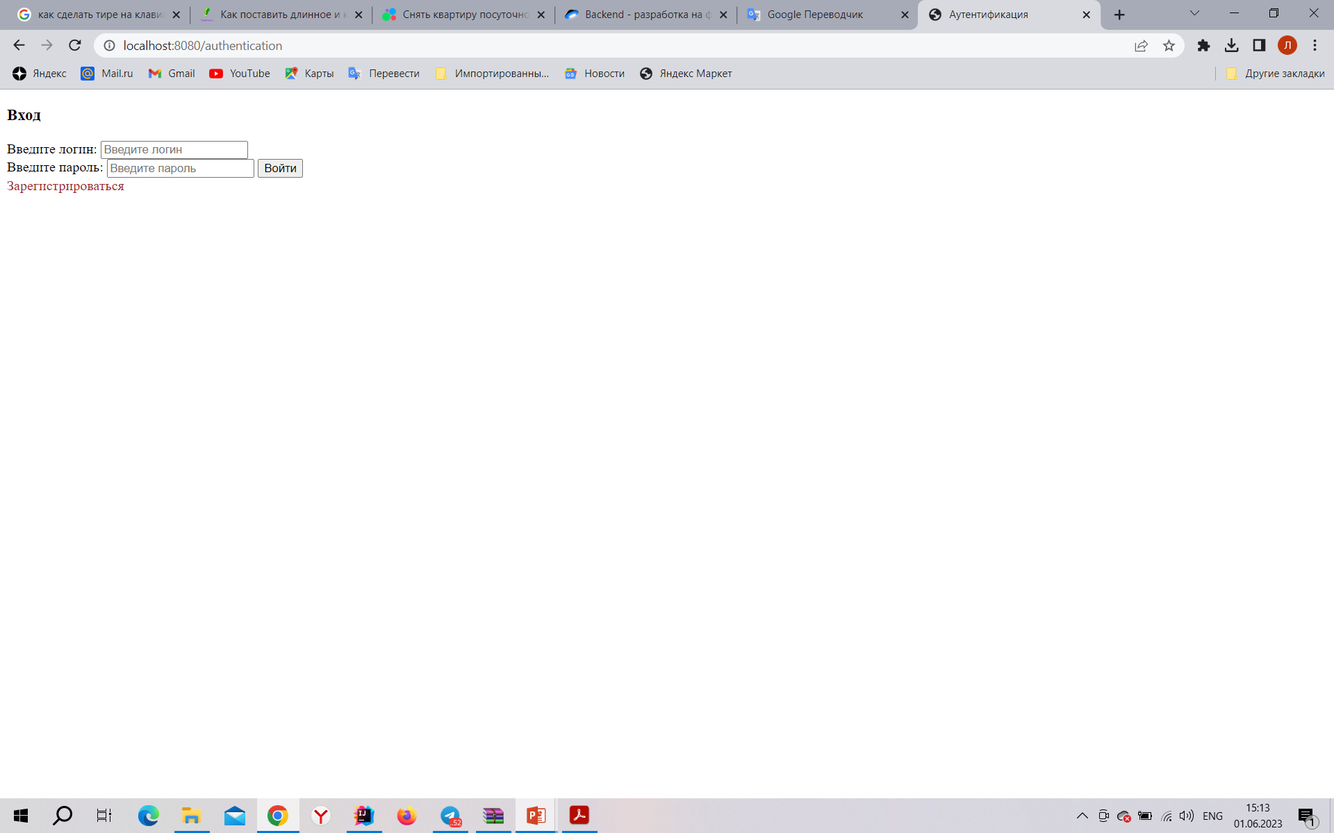
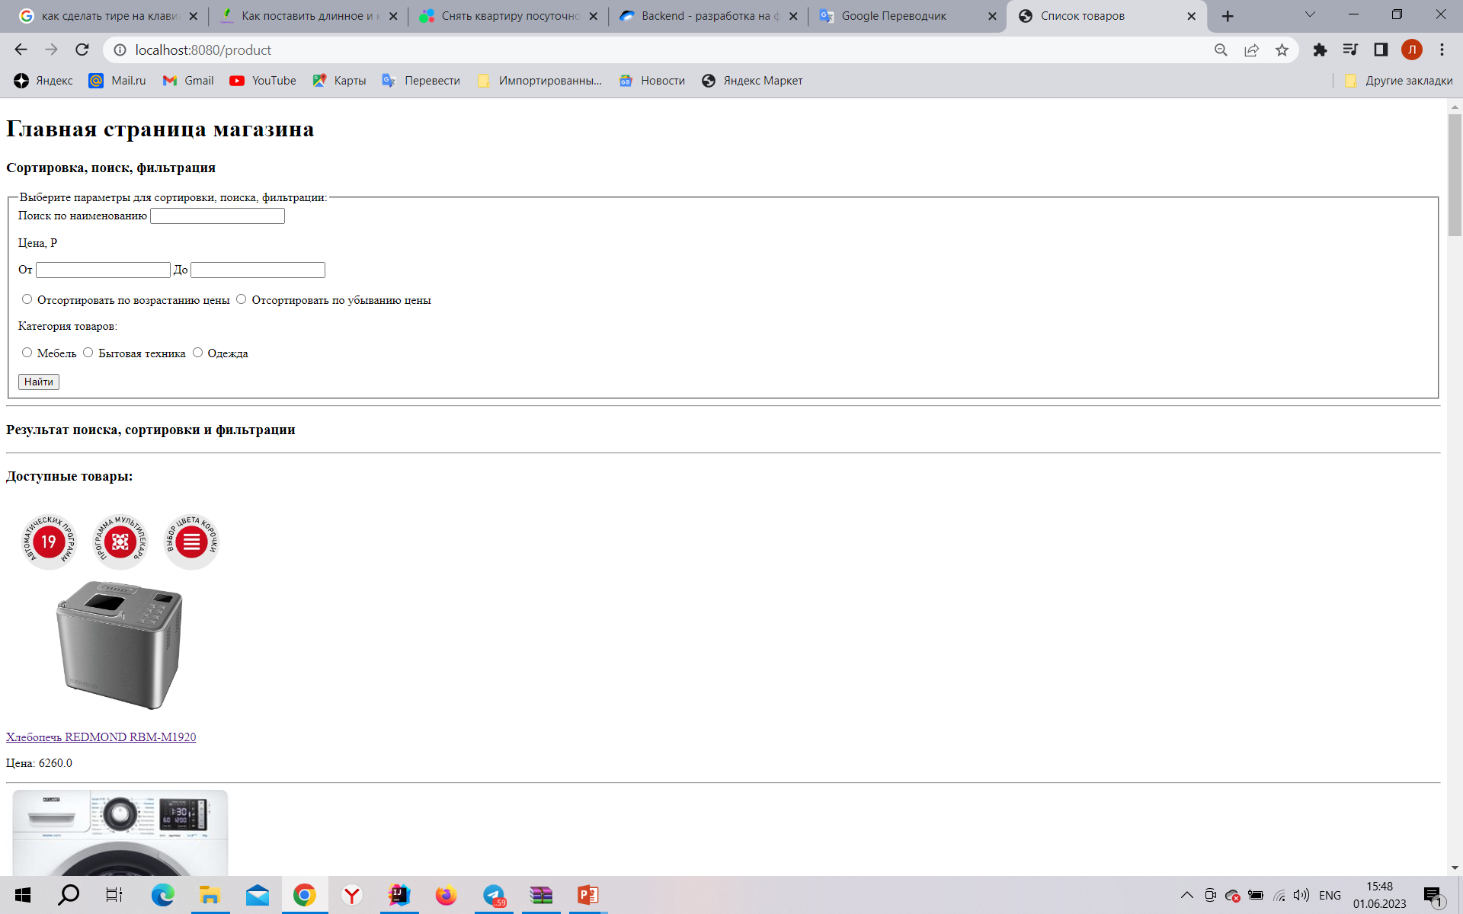
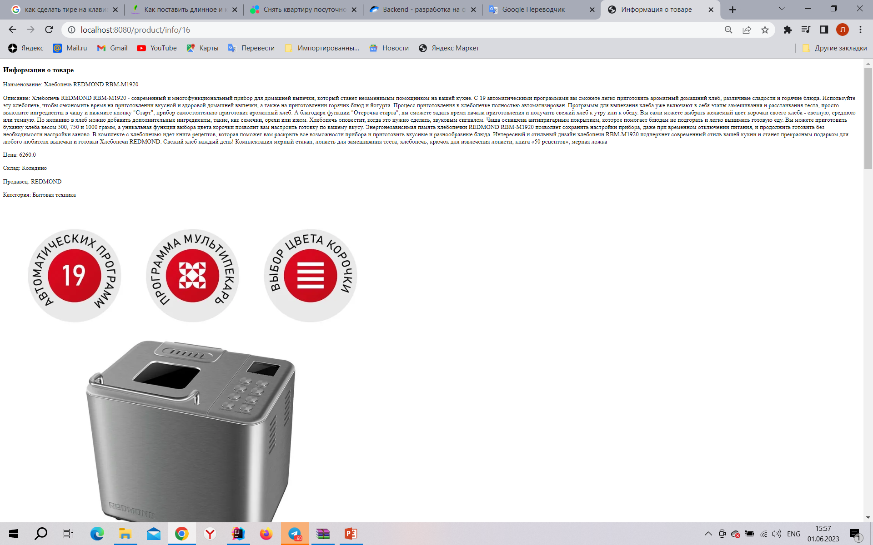
Страница для авторизации
Результат работы
Главная страница магазина
Информация о товаре в каталоге магазина

Slide 8
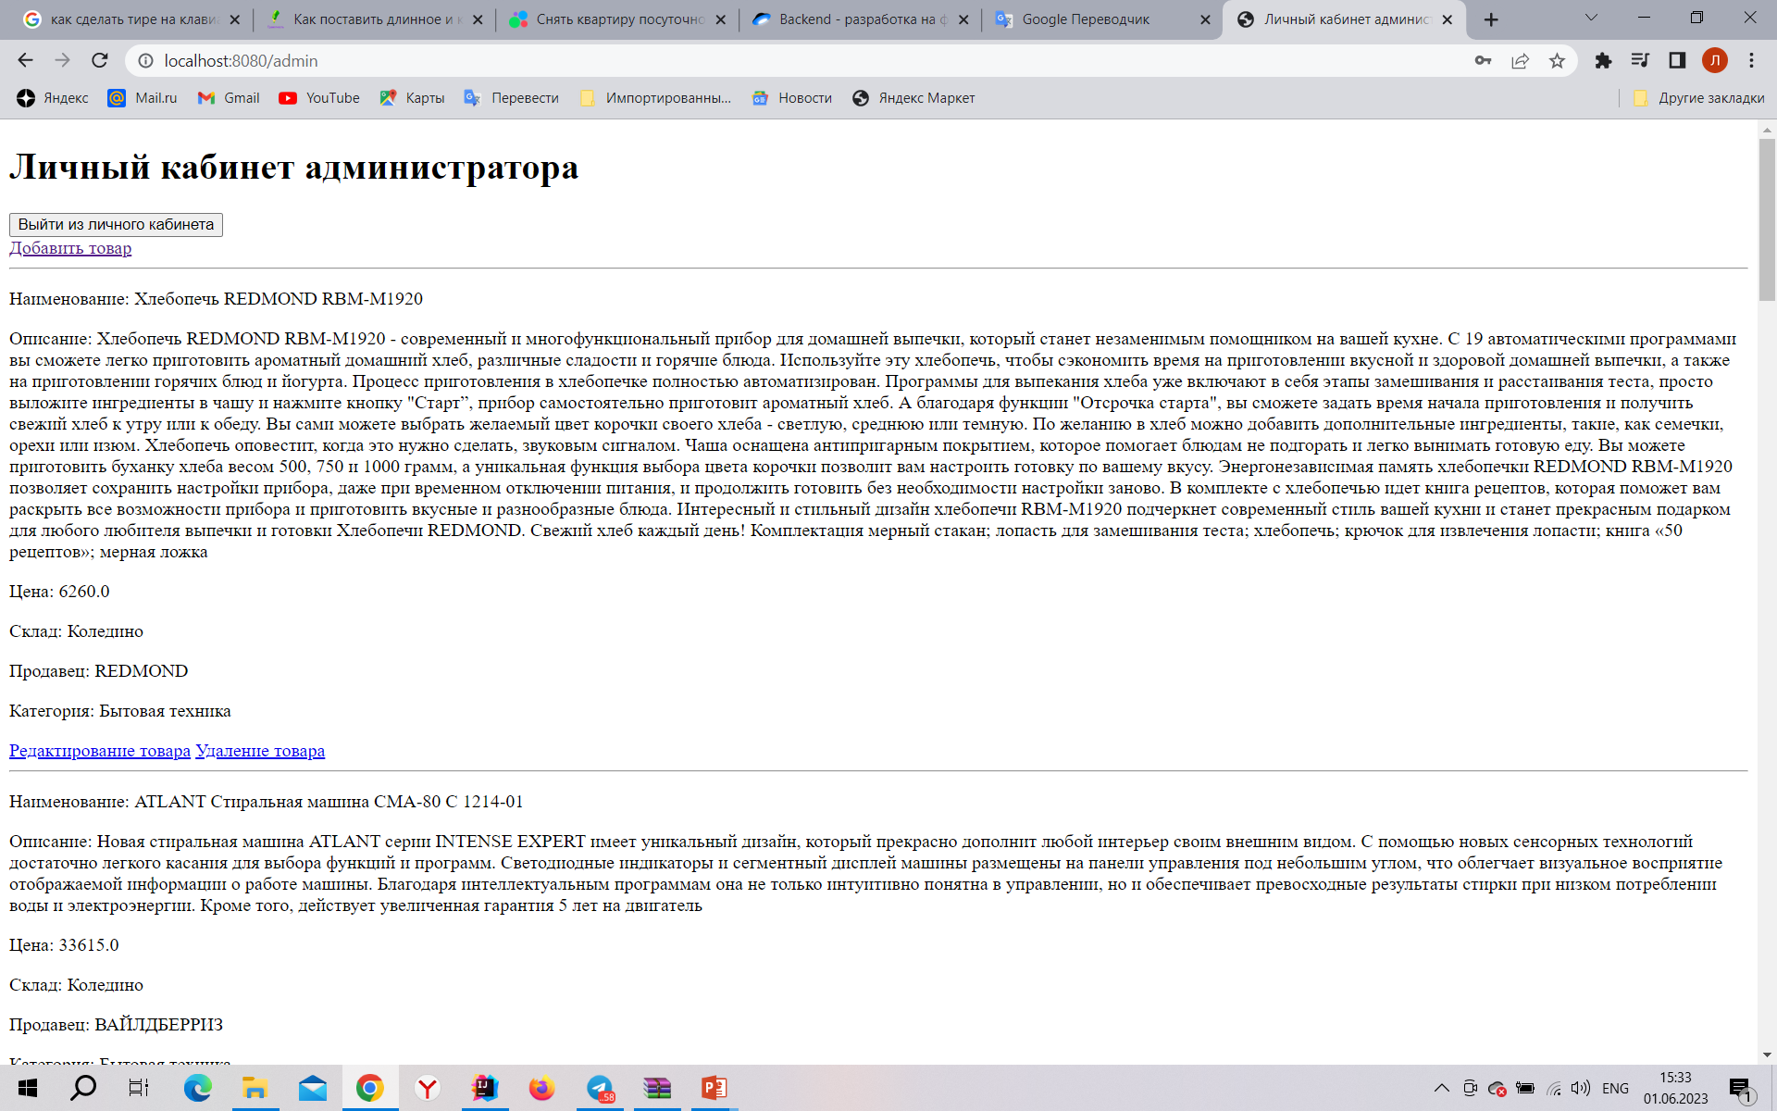
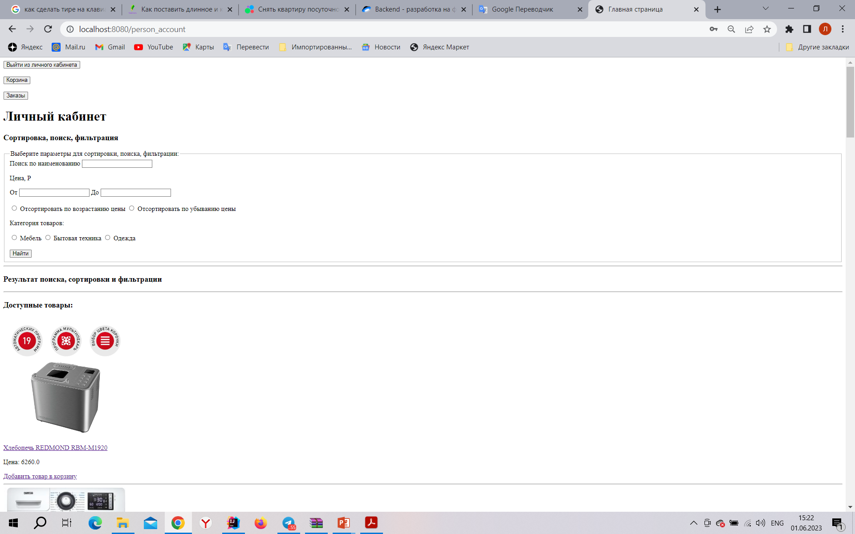
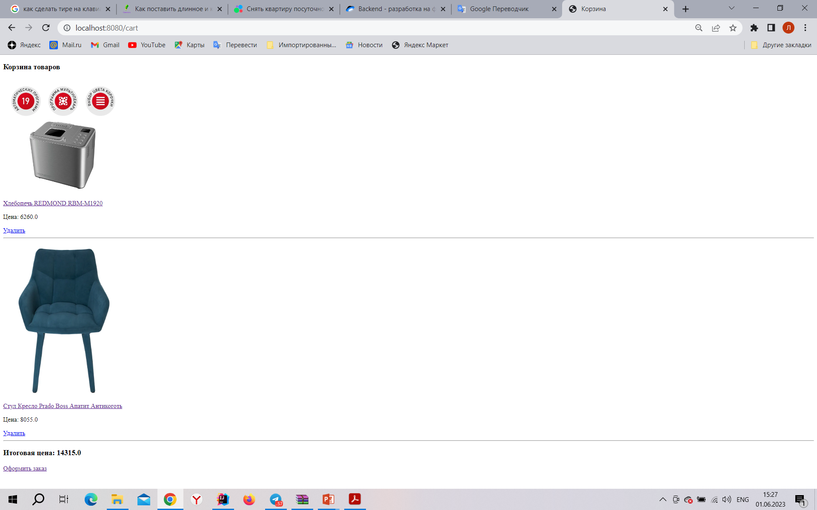
Личный кабинет администратора
Результат работы
Личный кабинет аутентифицированного пользователя
Корзина с заказами

Slide 9
заключение
Разработана платформа интернет – магазин согласно требованиям к итоговому заданию.
Ссылка на Git
https://github.com/villelou/final-project.git

